Slide 1
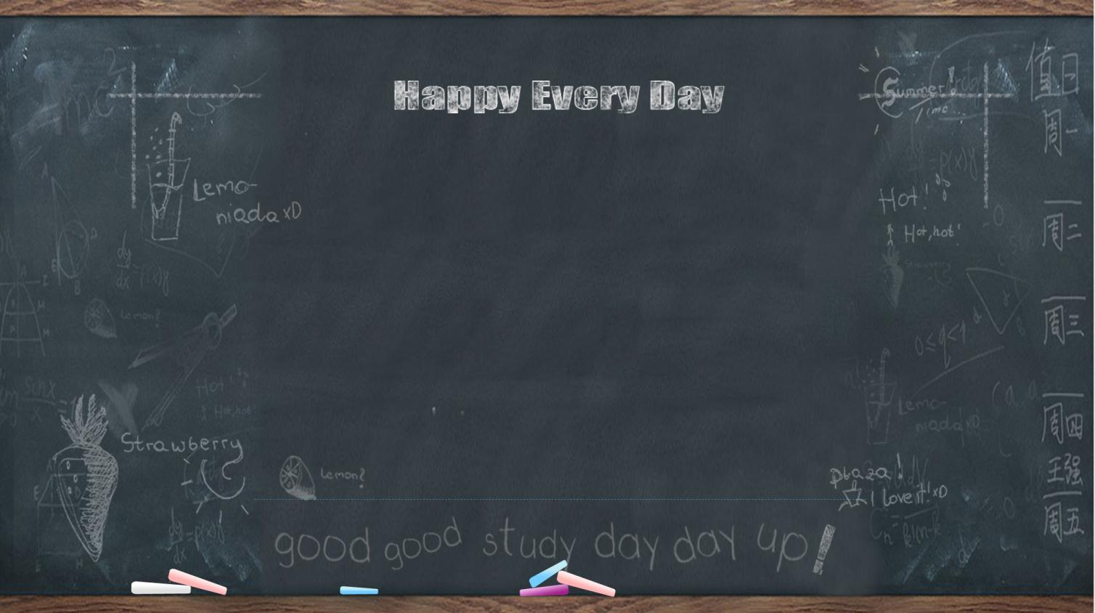

响应式项目
web7
熊雪凯

Slide 2
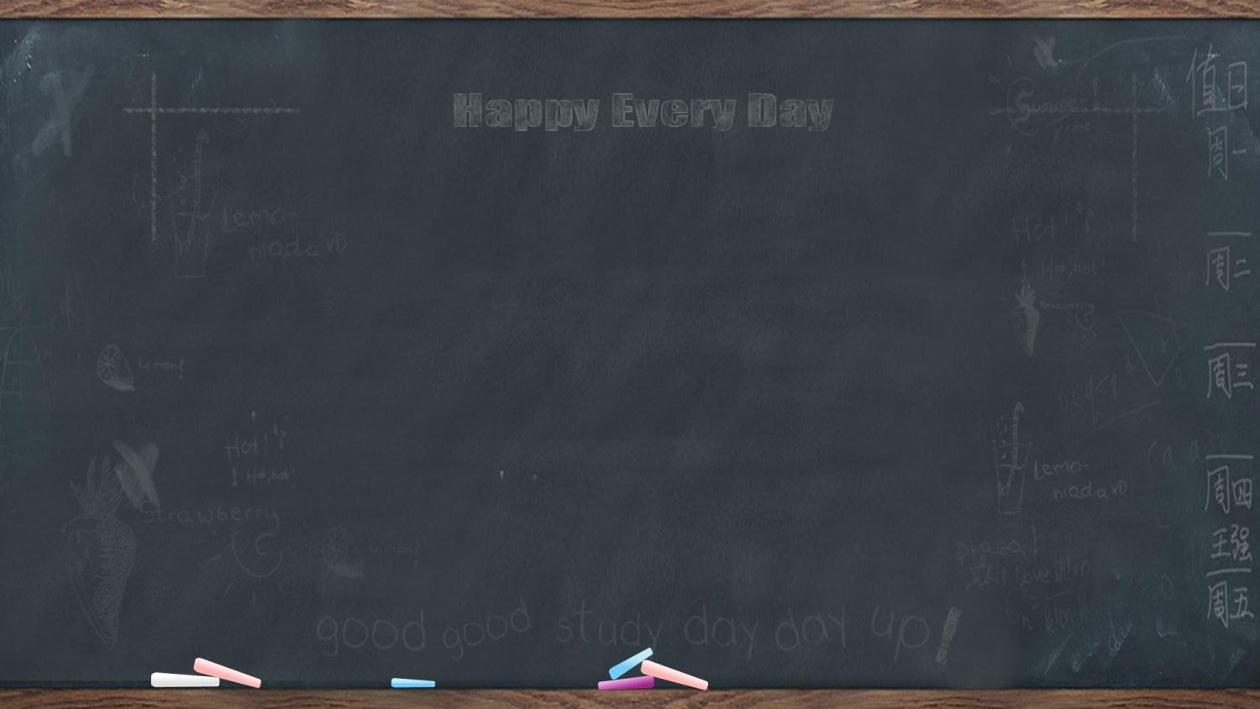
论文答辩
关键技术
原生JS
jQuery
Html5
Bootstrap
Wow动画插件
Css3

Slide 3
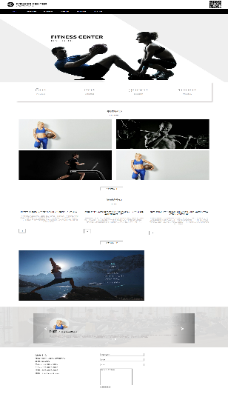
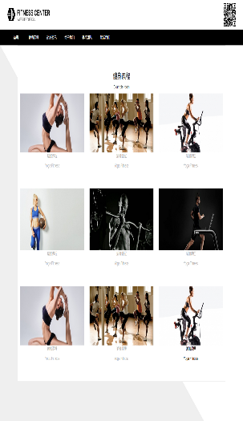
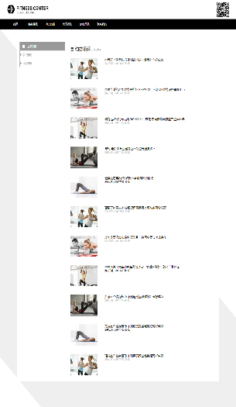
论文答辩
成果展示
首页
课程
资讯

Slide 4
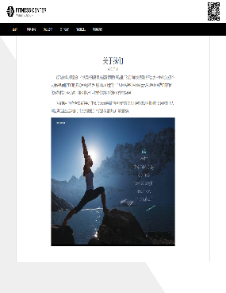
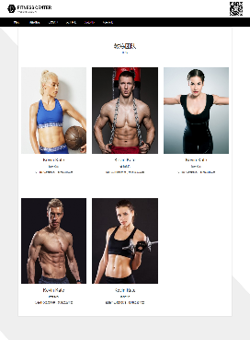
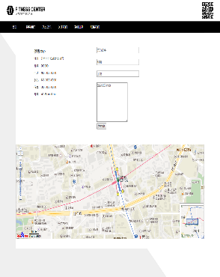
论文答辩
成果展示
关于我们
团队
联系

Slide 5

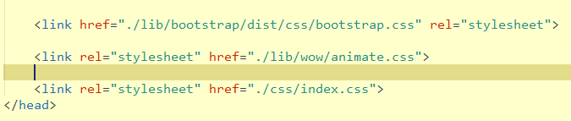
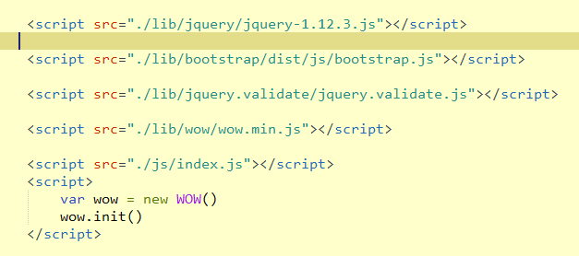

Slide 6
论文答辩
项目总结
第一次响应式项目实战
将前段时间学习bootstrap、jQuery进行综合运用，熟悉了知识点
25%
35%
项目总结
对前段时间的知识进行了梳理
10%
20%

